Slide 1
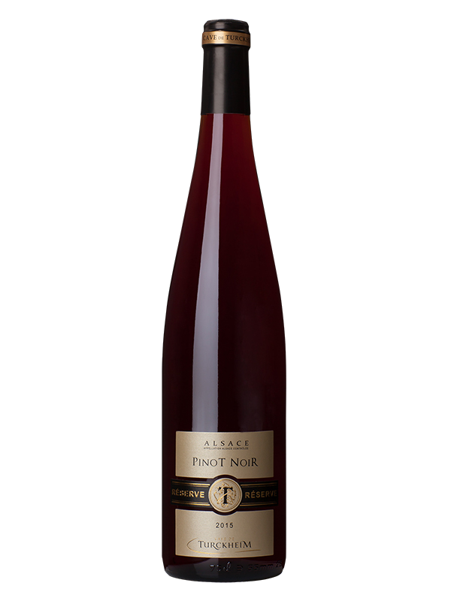
■PRICE CARD
カーヴ・ド・トゥルクハイム
ピノ・ノワール レゼルブ
カーヴ・ド・トゥルクハイム
ピノ・ノワール レゼルブ
優しい渋みが心に馴染む、アルザス・ピノ
優しい渋みが心に馴染む、アルザス・ピノ
原産国：フランス/アルザス
生産者：カーヴ・ド・トゥルクハイム
品種 ：ピノ・ノワール
味わい：赤・辛口・ライトボディ
原産国：フランス/アルザス
生産者：カーヴ・ド・トゥルクハイム
品種 ：ピノ・ノワール
味わい：・赤・辛口・ライトボディ
希望小売価格
4,400
円 (税込)
価格
カーヴ・ド・トゥルクハイム
ピノ・ノワール レゼルブ
カーヴ・ド・トゥルクハイム
ピノ・ノワール レゼルブ
優しい渋みが心に馴染む、アルザス・ピノ
優しい渋みが心に馴染む、アルザス・ピノ
原産国 ：フランス/アルザス
生産者 ：カーヴ・ド・トゥルクハイム
品種 ：ピノ・ノワール
味わい ：赤・辛口・ライトボディ
原産国 ：フランス/アルザス
生産者 ：カーヴ・ド・トゥルクハイム
品種 ：ピノ・ノワール
味わい ：赤・辛口・ライトボディ
希望
小売
\4,000 (税込 \4,400)
価格
カーヴ・ド・トゥルクハイム
ピノ・ノワール レゼルブ
カーヴ・ド・トゥルクハイム
ピノ・ノワール レゼルブ
優しい渋みが心に馴染む、アルザス・ピノ
優しい渋みが心に馴染む、アルザス・ピノ
チェリーやストロベリーのチャーミングなアロマが広がり、口に含んだ優しい渋みと果実味が気持ちも軽やかにしてくれます。ソーセージを使った料理や、さっとグリルしたチキンがお勧めです。
チェリーやストロベリーのチャーミングなアロマが広がり、口に含んだ優しい渋みと果実味が気持ちも軽やかにしてくれます。ソーセージを使った料理や、さっとグリルしたチキンがお勧めです。
原産国 ：フランス/アルザス
生産者 ：カーヴ・ド・トゥルクハイム
品種 ：ピノ・ノワール
味わい ：赤・辛口・ライトボディ
原産国 ：フランス/アルザス
生産者 ：カーヴ・ド・トゥルクハイム
品種 ：ピノ・ノワール
味わい ：赤・辛口・ライトボディ
希望
小売
\4,000 (税込 \4,400)
価格

